Slide 1

MUTHIA FARIDA, S.KOM

Slide 2

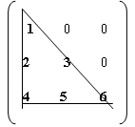
matriks yang elemennya banyak bernilai 0 (nol).
Idenya : bgm mengkonversinya supaya lebih hemat memori

Slide 3

Sparse Matrix
Lokasi pada array :
L = Baris ( Baris – 1 )
________________ + Kolom
2

Slide 4

Ordering
A[1,1], A[1,2], A[1,3], A[2,1], A[2,2],A[2,3]…... jika row major
A[1,1], A[2,1], A[1,2], A[2,2], A[1,3],A[2,3]….. jika column major
 | 1 | 2 | 3
1 | A[1,1] | A[1,2] | A[1,3]
2 | A[2,1] | A[2,2] | A[2,3]
90
18
3
69
24
8
70
102

Slide 5
Row Ordering
A[1,1], A[1,2], A[1,3], A[2,1], A[2,2],A[2,3]…... jika row major
A[1,1], A[2,1], A[1,2], A[2,2], A[2,2],A[2,3]….. jika column major
X[1,1] | Baris ke –1
X[1,2] | Baris ke –1
X[1,3] | Baris ke –1
X[2,1] | Baris ke-2
X[2,2] | Baris ke-2
X[2,3] | Baris ke-2

Slide 6
Column Ordering
A[1,1], A[1,2], A[1,3], A[2,1], A[2,2],A[2,3]…... jika row major
A[1,1], A[2,1], A[1,2], A[2,2], A[2,2],A[2,3]….. jika column major
X[1,1] | Kolom ke –1
X[2,1] | Kolom ke –1
X[1,2] | Kolom ke –2
X[2,2] | Kolom ke –2
X[1,3] | Kolom ke –3
X[2,3] | Kolom ke –3

Slide 7


Row Ordering
 | 1 | 2 | 3 | 4 | 5 | 6
1 | 400 | 404 | 408 | 412 | 416 | 420
2 | 424 | 428 | …
3 | 448 |  |  |  | ???
4 | … |  | ???
5
6
7
8 |  |  |  |  |  | ???
Loncat 2

Slide 8
Column Ordering
 | 1 | 2 | 3 | 4 | 5 | 6
1 | 400 |  | ???
2 | 404
3 | 408 |  |  |  | ???
4 | 412 |  | ???
5
6
7
8 |  |  |  |  |  | ???

Slide 9

Ordering
Mencari lokasi memori pada Row-major order
Lokasi (A[J,K] = Base(A) + w [ N ( J-1) + (K-1) ]
Mencari lokasi memori pada Column-major order
Lokasi (A[J,K] = Base(A) + w [ M ( K-1) + (J-1) ]
Base (a) : lokasi awal di memori (alamat A[1,1])
W : jumlah word/byte utk menyimpan 1 elemen
M : jumlah baris pada matriks A
N : jumlah kolom pada matriks A

Slide 10

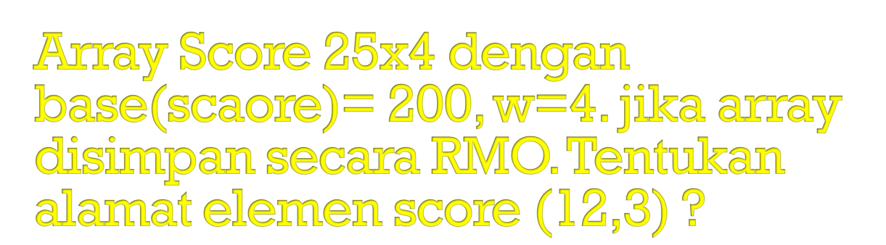

Slide 11

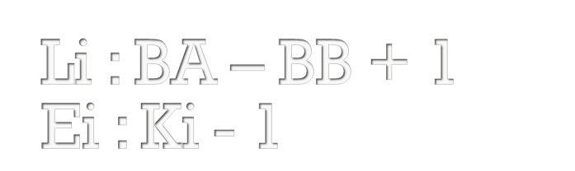
Mencari lokasi memori pada Row-major order
RMO = Base(A) + w [(E1.L2+E2).L3+E3]
Mencari lokasi memori pada Column-major order
CMO = Base(A) + w [(E1.L2+E3).L2+E2]

Slide 12
